Slide 1
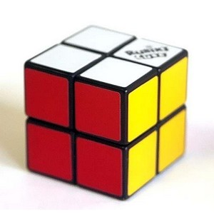
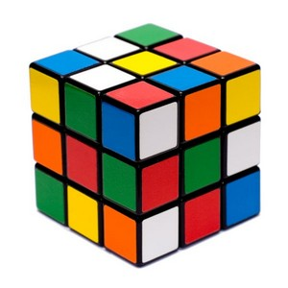
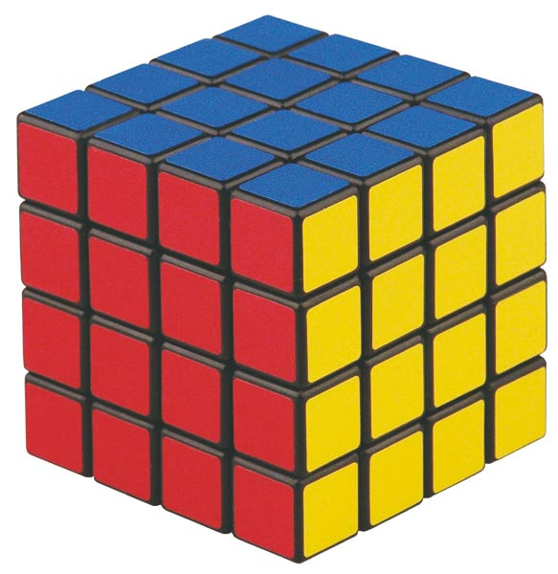
Povrch a objem kocky
S = 6.a.a
V = a.a.a
Premena jednotiek obsahu - opakovanie
Mgr. Z.Burzová

Slide 2
DÚ
1.Vypočítaj objem kocky s hranou dlhou:
8 dm b) 0,3 m c) 1,6 cm
V=512dm³ V=0,027m³ V=4,096cm³
2. Vypočítaj povrch kocky s hranou dlhou:
a) 2 cm b) 0,4 m c) 2,7 dm
S=24cm² S=0,96m² S=43,74dm²
3. Narysuj kocku s hranou dlhou 5 cm – Nadhľad zľava

Slide 3
Opakovanie:
1. Vypočítaj: a) 25 % z 80
b) 75 % z 240
c) Koľko % z 220 je 44 ?
2. Pán Veselý si požičal v banke 7 000 €, ktoré má vrátiť o rok. Vypočítal, že musí vrátiť 7 630 €. Aká je úroková miera jeho pôžičky?
3.Koľko € si pán Novák v banke požičal, ak úroková miera 5% predstavuje úrok 250 €?
4. Po zlacnení o 15 % stál počítač 255 €. Koľko stál pred zlacnením ?
= 20
= 180
20 %
9 % je úroková miera jeho pôžičky
5000 € pôžička
Pred zlacnením stál 300 €

Slide 4
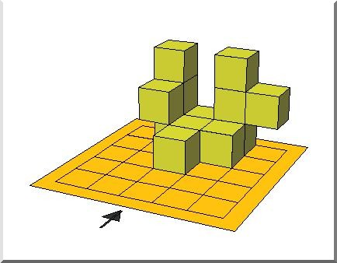
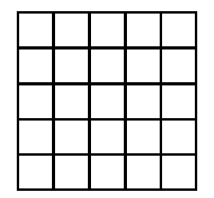
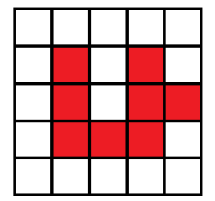
Nárys – pohľad spredu

Slide 5
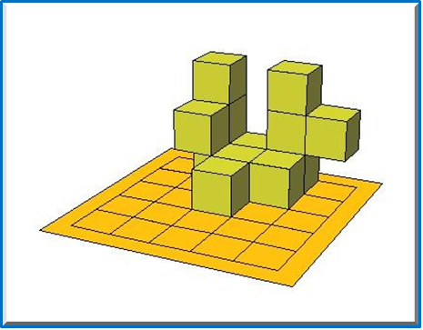
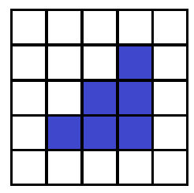
Bokorys – pohľad z boku

Slide 6
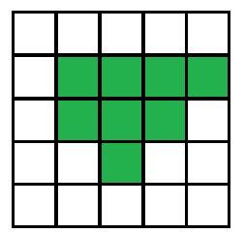
Pôdorys – pohľad zhora

Slide 7
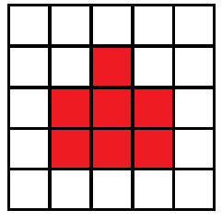
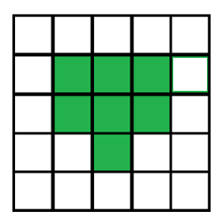
Zakresli nárys, pravý bokorys a pôdorys telesa

Slide 8
Vypočítaj povrch kocky s hranou dlhou:
a) 0,8 cm b) 1,5m c) 3,7 cm
a=0,8cm a=1,5cm a=3,7cm
S=? S = ? S = ?
S = 6.a.a S = 6.a.a S = 6.a.a
S = 6.0,8.0,8 S = 6.1,5.1,5 S = 6.3,7.3,7
S = 6. 0,64 S = 6.2,25 S = 6.13,69
S = 3,84cm² S = 13,5m² S =82,14cm²
Povrch kocky je 3,84 cm²

Slide 9
Vypočítaj objem kocky s hranou dlhou:
9 cm b) 0,6m c) 5,2 m
a=9 cm a= 0,6 m a=5,2 m
V=? V = ? V = ?
V = a.a.a V = a.a.a V = a.a.a
V = 9.9.9 V = 0,6.0,6.0,6 V = 5,2.5,2.5,2
V= 729 V= 0,216 V = 140,608
V= 729cm³ V = 0,216m³ V =140,608cm³
Objem kocky je 729 cm³

Slide 10
Usporiadaj jednotky obsahu od najväčšej po najmenšiu
m² a ha km² mm² dm² cm²
Riešenie:
km² ha a m² dm² cm² mm²

Slide 11
Správne premeň jednotky obsahu
4,2 km² = ha
0,5 m² = dm²
12,3 dm = cm²
20 mm² = cm²
1,4 ha = km²
500 m² = ha
3000m² = km²
150 mm² = dm²
5,2 km² = ha
0,7 m² = dm²
41,3 dm = cm²
50 mm² = cm²
2,4 ha = km²
600 m² = ha
4000m² = km²
350 mm² = dm²

Slide 12
Riešenie:
4,2 km² = 420 ha
0,5 m² = 50 dm²
12,3 dm² = 1230 cm²
20 mm² = 0,2 cm²
1,4 ha = 0,014 km²
500 m² = 0,05 ha
30 000m² = 0,03 km²
1500 mm² = 0,15 dm²
5,2 km² = 520 ha
0,7 m² = 70 dm²
41,3 dm² = 4130 cm²
50 mm² = 0,5 cm²
2,4 ha = 0,024 km²
600 m² = 0,06 ha
40 000m² = 0,04 km²
3500 mm² = 0,35 dm²

Slide 13
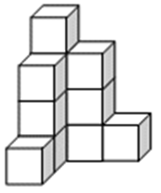
S.P.
1.Vypočítaj objem kocky s hranou dlhou:
a) 9 cm b) 0,4m
V = 729cm³ V = 0,064m³
2. Vypočítaj povrch kocky s hranou dlhou 0,8 cm.
3. Premeň: 4,2 ha = .....a; 120cm² = .......dm²
4. Zaznač nárys, bokorys a pôdorys stavby:
( S = 3,84 cm² )

Slide 14
DÚ
1. Vypočítaj objem aj povrch kocky s hranou dlhou: a) 5,2 cm b) 0,76 m
2. Fotoaparát po zlacnení o 20 % stál 112€. Koľko
stál pred zlacnením? O koľko eur zlacnel?
3. Premeň:
40 mm² = cm²
5,4 ha = km²
700 m² = ha
9900m² = km²

